Slide 1
Block Vote
La démocratie 2.0

Slide 2
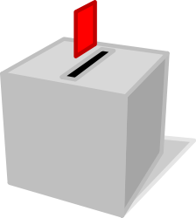
Aux urnes citoyens !
Le succès des plateformes de pétition
74% des Français souhaitent une démocratie participative
Le vote au cœur des entreprises

Slide 3
BlockVote Révolutions
Simplicité d’utilisation pour l’utilisateur
Sécurité de la conformité du vote: les transactions sont visibles par tous
Anonymat : les comptes sont personnels et distribués aléatoirement

Slide 4
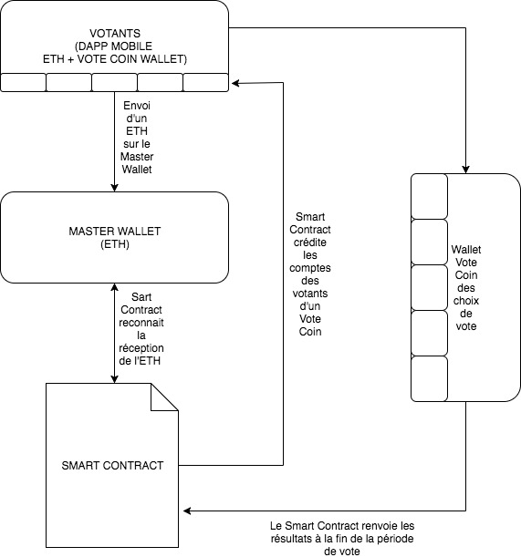
Comment ça marche ?

Slide 5
Applications concrètes (mais dématérialisées)
Plateforme type change.org mais avec une légitimité des signatures
Référendum, élections, …
Système sécurisé pour les entreprises, pas de conflit d’intéret.

